Slide 1
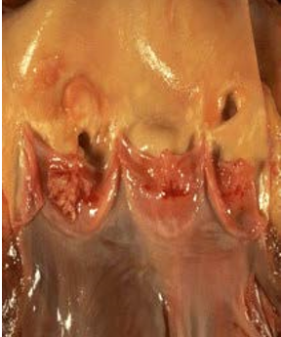
BỆNH THẤP TIM
^{GVHD: Ths.Bs Nguyễn Phúc Học}
^{Nhóm 17:}
^{Đàm Minh Dũng}
^{Phạm Thị Lệ Quỳnh}
^{Phạm Thị Thu Uyên}
^{Phạm Tường Vi}
^{Hà Mai Như Ý}

Slide 2
Định nghĩa và dịch tễ
Nguyên nhân và cơ chế sinh bệnh
Triệu chứng
Điều trị
Tiến triển và biến chứng
Dự phòng

Slide 3
ĐỊNH NGHĨA VÀ DỊCH TỄ
1.Định nghĩa.
- Thấp tim là hậu quả của nhiễm liên cầu khuẩn β tan máu nhóm A vùng hầu họng.
- Gây bệnh lý toàn thân của tổ chức liên kết.
- Làm tổn thương nhiều bộ phận (tim, khớp, hệ thần kinh trung ương, da…).
- Đặc biệt nguy hiểm nhất là tổn thương tim, làm ảnh hưởng chất lượng cuộc sống.
2. Dịch tễ.
-Bệnh có yếu tố xã hội: gặp ở gia đình đông con, mức sống thấp, ẩm thấp....Bệnh gặp nhiều hơn ở mùa lạnh.
- Gặp ở trẻ em từ 5 -15 tuổi, ít gặp ở trẻ em dưới 5 tuổi và không phân biệt giới tính.
- Việt Nam nằm trong số những nước có tỷ lệ mắc cao:
Theo thống kê năm 1993 – 1996, ở miền bắc Việt Nam, tỷ lệ trẻ có di chứng van tim cao (0,28%), trong đó hở van 2 lá 73%, hở hẹp van hai lá: 10%, hẹp van hai lá: 11%, hở hai lá và hở van động mạch chủ: 6%.

Slide 4
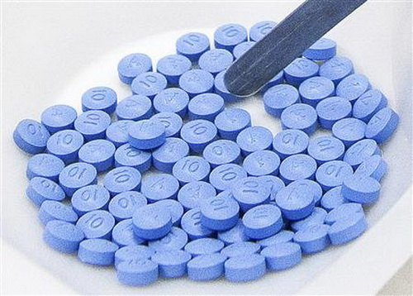
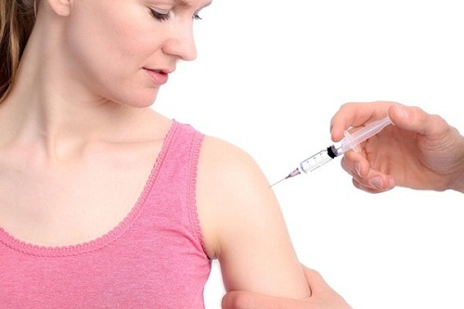
DỰ PHÒNG
- Giáo dục sức khoẻ cho mọi đối tượng, đặc biệt là cho trẻ em về việc giữ vệ sinh, không để nhiễm lạnh. Đồng thời cung cấp đầy đủ chất dinh dưỡng, nâng cao thể chất cơ thể để đề kháng tốt với bệnh
- Sử dụng các loại thuốc Penicillin hoặc erythromycin, azithromycin, cephalexin, cephadroxil uống trong 10 ngày nếu đã bị nhiễm liên cầu.
- Nếu bệnh chuyển biến nặng cần phải có điều trị hợp lý và kịp thời.

Slide 5
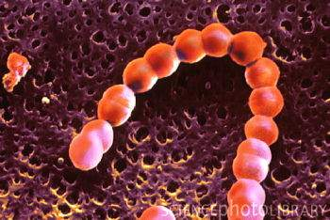
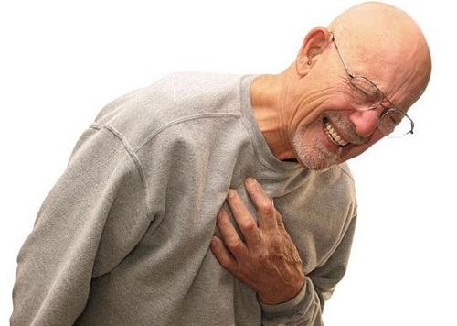
NGUYÊN NHÂN VÀ CƠ CHẾ
1. Nguyên nhân:
Liên cầu tan huyết nhóm A là vi trùng gây bệnh do hiện tượng quá mẫn sau nhiễm liên cầu. Tỷ lệ mắc bệnh khoảng 30%.
2. Cơ Chế:
- Chưa rõ nghiêng về tự miễn. Có sự tương tự giữa KN của liên cầu và KN tim.
- Kháng thể (KT) đặc hiệu: KT chống tim, chống tế bào não, KT chống Glycoprotein, Antistreptolysin O (các KT này tăng từ tuần thứ 1 → tuần thứ 4 của bệnh.
- Cơ địa di truyền: Dễ mắc bệnh, có nguy cơ tái phát kéo dài suốt đời.

Slide 6
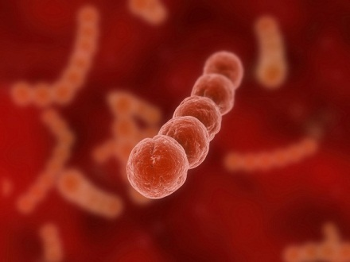
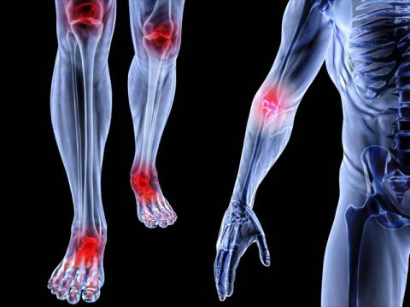
TRIỆU CHỨNG
Lâm Sàng:
1.1 Nhiễm liên cầu khuẩn (50-70%) BN bắt đầu viên họng kèm sốt 38-39 độ C. Sau viêm họng từ 5-15 ngày, các dấu hiệu của thấp khớp cấp xuất hiện.
1.2 Viêm đa khớp:
Khớp sưng, nóng, đỏ, đau nhiều, khớp gối có thể có nước. Tình trạng viêm khớp kéo dài từ 3-8 ngày, khỏi rồi chuyển sang khớp khác.

Slide 7
TRIỆU CHỨNG
Lâm Sàng:
1.3 Viêm tim: là biểu hiện nặng nhất của thấp tim, là biểu hiện duy nhất có để lại thương tổn quan trọng vĩnh viễn và gây chết người. Có thể gây viêm tim cả 3 lớp cấu tạo của tim:
- Viêm màng ngoài tim: Tiềm tàng gây đau vùng trước tim. Có khi nghe được tiếng cọ màng ngoài tim.
- Viêm cơ tim: Tiếng tim mờ. Suy tim nhịp nhanh, có tiếng ngựa phi, có ngoại tâm thu, cũng có khi nhịp tim rất chậm, loạn nhịp. Bloc nhĩ thất các cấp.
- Viêm màng trong tim: Hay gặp là các tiếng thổi tâm thu ở mõm, tiếng RTC ở mỏm, tiếng thổi tâm trương ở đáy tim do hở van ĐMC.

Slide 8
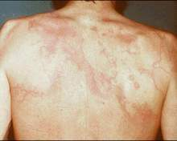
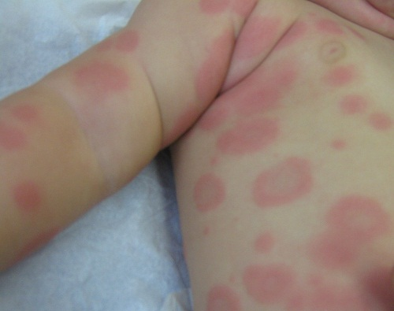
TRIỆU CHỨNG
Lâm Sàng:
1.4 Biểu hiện ở các bộ phận khác:
- Hạt Meynet (hiếm gặp) là những hạt nổi dưới da đường kính 5-20mm, không đau, xuất hiện cùng các biểu hiện ở khớp và tim.
- Ban vòng: xuất hiện nhanh và mất đi sau vài ngày
- Múa giật Sydenham: do tổn thương hệ TKTW, thường xuất hiện muộn.

Slide 9
TRIỆU CHỨNG
2. Cận Lâm Sàng
2.1 Biểu hiện phản ứng viêm cấp trong máu:
- Máu lắng tăng cao thường >100 mm trong giờ đầu.
- Bạch cầu tăng 10.000 - 15.000/mm3 chủ yếu đa nhân trung tính.
- Fibrinogen tăng: 6 - 8 g/l; Tăng (2 và gamma Globulin).
-Creactive Protein (CRP) dương tính.
2.2 Biểu hiện nhiễm liên cầu:
Cấy dịch họng tìm liên cầu: Ngoài đợt viêm chỉ 10 % dương tính.
Kháng thể kháng liên cầu tăng trong máu > 500 đơn vị Todd/ml.
Antistreptokinase tăng gấp 6 lần bình thường.
2.3 Điện tim: Rối loạn dẫn truyền nhĩ thất, PR kéo dài. Có các rối loạn nhịp: NTT, bloc nhĩ thất các cấp.
2.4 X quang: Bóng tim có thể lớn hơn bình thường.

Slide 10
Tiến triển và biến chứng
Đợt thấp cấp thường kéo dài 2-3 tuần, sau đó các triệu chứng viêm khớp, viêm tim sẽ giảm, các xét nghiệm sinh hóa sẽ trở về bình thường nhưng bệnh nhân hay mắc các đợt tái phát đặc biệt trong 2 năm đầu tiên. Thời gian giữa các đợt tái phát cách nhau 2 tháng.
Sau mỗi lần tái phát, các thương tổn ở van tim lại nặng hơn. Sau 5 năm khả năng tái phát trở lên hiếm. Bệnh nhân có thể mắc các di chứng van tim vĩnh viễn, không hồi phục.
Thấp tim tiến triển là trường hợp bệnh liên tục nặng thêm, các đợt tái phát diễn ra liên tiếp rồi dẫn đến tử vong trong vài năm do tổn thương van tim.

Slide 11
Điều trị
5.1. Thuốc điều trị:
_Kháng sinh điều trị bệnh Thấp tim:
+ Cần điều trị ngay, đủ liều và đủ thời gian để diệt được liên cầu. Hiện nay, penicilin vẫn là thuốc thường dùng vì có hiệu quả nhất, chưa thấy có sự kháng penicilin của liên cầu, đồng thời thuốc có giá thành thấp và sẵn có trên thị trường thuốc. Các thuốc kháng sinh dòng beta-lactam cũng có hiệu quả cao trong điều trị liên cầu. Khi bị dị ứng với penicilin có thể dùng erythromycin (nhưng có khoảng 10% liên cầu kháng erythromycin).
Điều trị

Slide 12
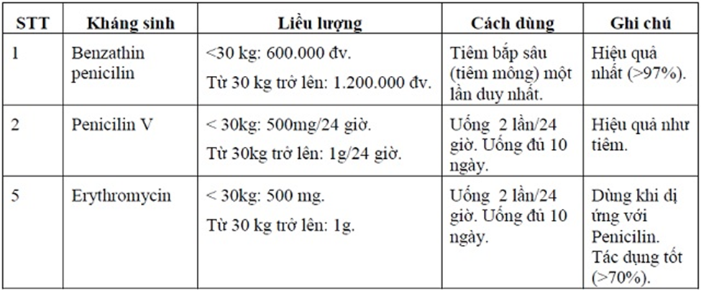
+ Thuốc và cách sử dụng trong điều trị bệnh thấp tim:
Bảng 1: Thuốc và liều dùng trong bệnh thấp tim

Slide 13
- Chống viêm: Tùy theo mức độ của bệnh
+ Viêm đa khớp: Aspirin 100 mg/kg/ngày x 6 ngày; Aspirin 75 mg/kg/ngày x 2 tuần.
+ Viêm tim: Prednisolon 1-2 mg/kg/ngày x 2-3 tuần, nếu máu lắng giảm thì bắt đầu giảm liều 1-2 mg/tuần.
- Điều trị triệu chứng:
+ Điều trị suy tim: Trợ tim (Digoxin 0,25mg/ngày); Lợi tiểu (Furosemid 40 mg x 1-2 viên/ngày, chú ý: bù Kali).
+ Giãn mạch (thuốc ức chế men chuyển): Perindopril 4 mg x 1viên/ngày; hoặc enalapril 5 mg x 1 viên/ngày hoặc captopril 25 mg x 1 viên/ngày.
+ Múa vờn: Phenobarpital: 16-32 mg/kg/ngày; haloperidol: 0,03 – 1mg/kg/ngày; chlopromazin: 0,5 mg/kg/ngày.

Slide 14
5.2. Chế độ chăm sóc nghỉ ngơi:

Slide 15
Cảm ơn Thầy và các bạn đã lắng nghe!

